Slide 1
React-Router-V4

Slide 2
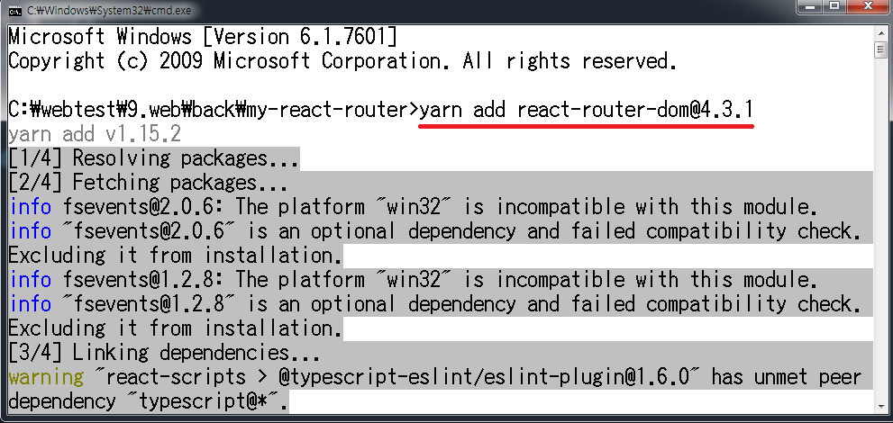
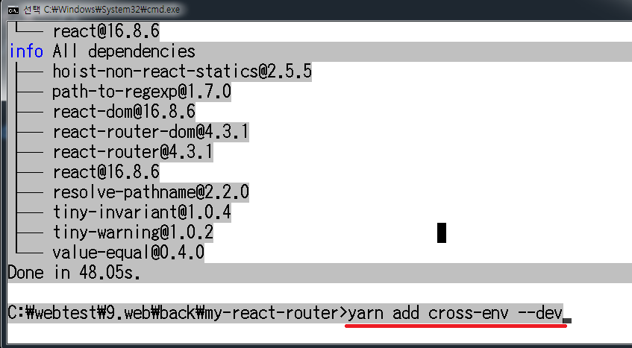
1.프로젝트 생성 및 라이브러리설치 (react-router-dom@4.3.1버전 설치)

Slide 3
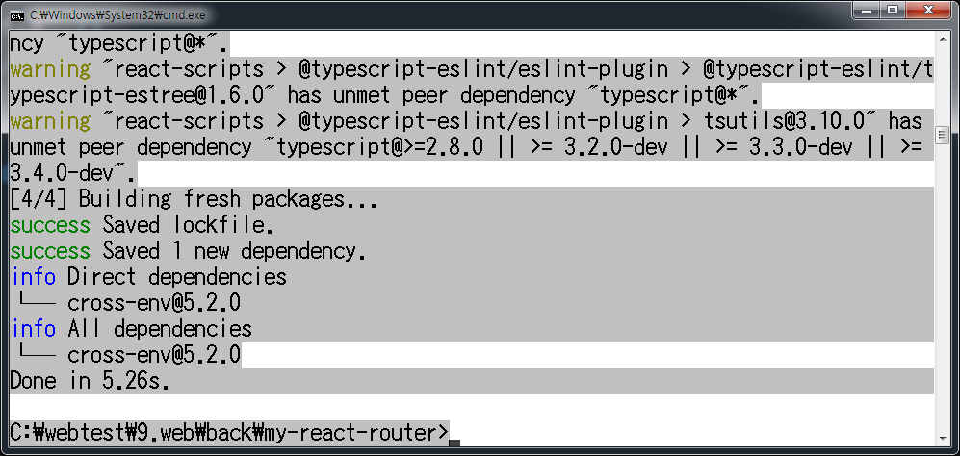
cross-env 라이브러리 설치

Slide 4
1.프로젝트 생성 및 라이브러리설치(2)
React-router-dom
브라우저에서 사용되는 리액트 라우터
cross-env
프로젝트에서 NODE_PATH를 사용하여 절대경로로
파일을 불러오기 위하여 환경변수를 설정할때 운영체제마다 다 방식이 다르므로 공통적인 방법으로 설정할
수 있게 해주는 라이브러리

Slide 5
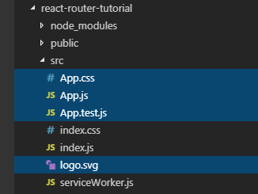
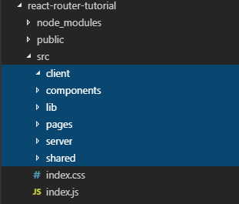
2.프로젝트 초기화 및 구조 설정
App.css,App.js,App.test.js,
Logo.svg파일 삭제
폴더 생성
Src/Components (컴포넌트)
Src/Pages (라우터 위치)
Src/Client(브라우저에서 사용)
Src/Server(서버에서 사용할코드)
Src/Shared=>App.js
Src/lib=>추후 웹연동 구연시 필요

Slide 6
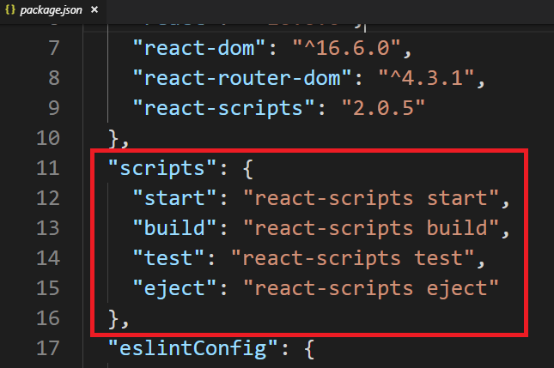
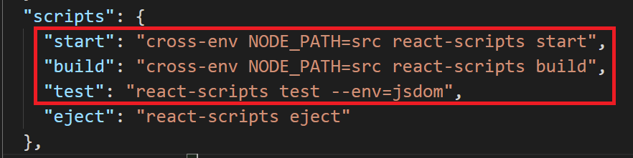
3.NODE_ENV 설정하기(package.json 파일)->사용X
코드들을 불러올때 ../components/..
이런식으로 불러올 수 있도록
프로젝트의 루트경로를 설정해주는
환경설정 부분

Slide 7
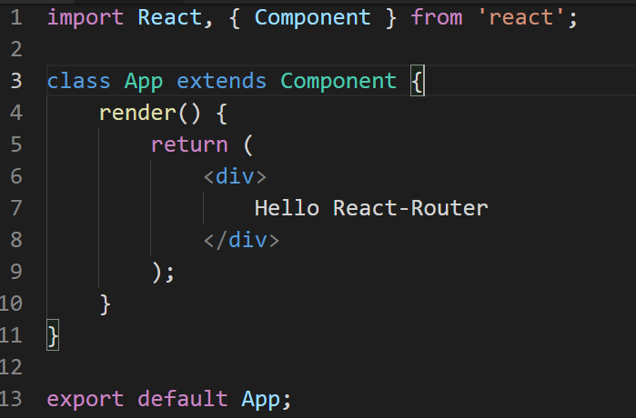
4.컴포넌트 작성하기(src/shared/App.js)
어떤 주소로 요청했을때 무엇을 보여줄지를 결정할 컴포넌트

Slide 8
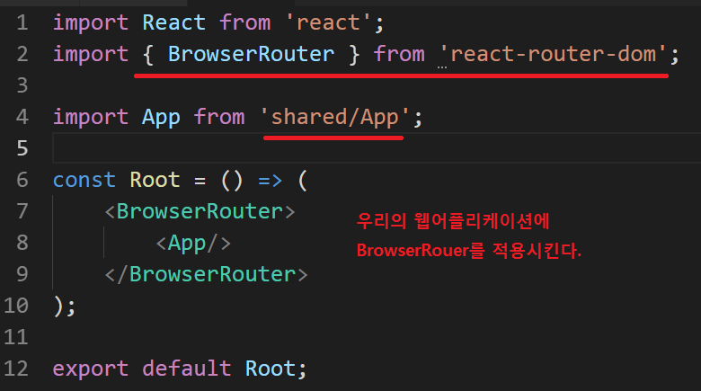
5.src/client/Root.js 파일 작성

Slide 9
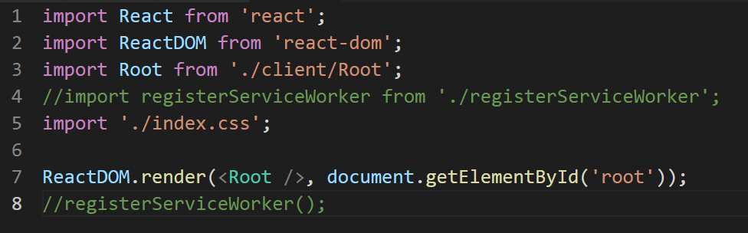
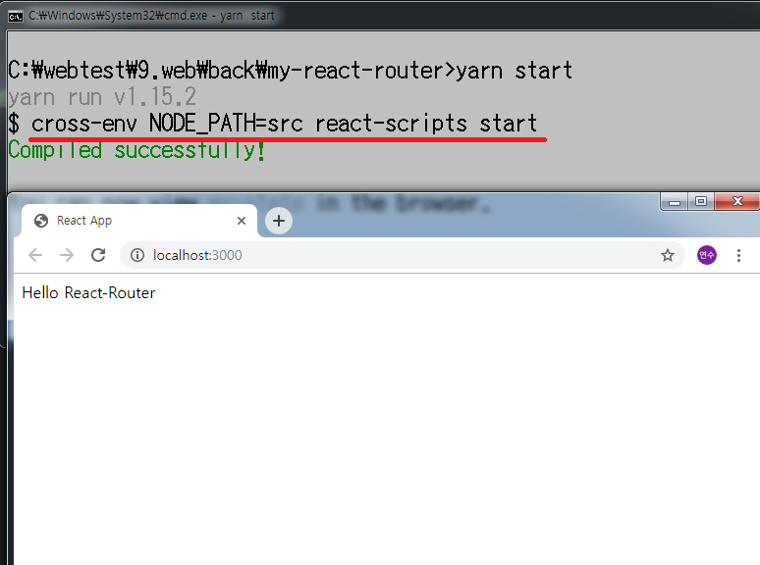
6.src/index.js 파일 수정
yarn start (서버 가동시켜서 확인)

Slide 10
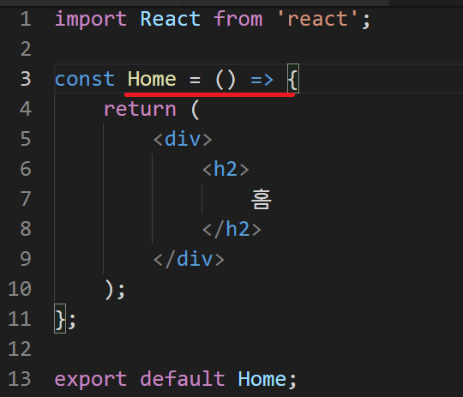
7.Route와 파라미터(기본 라우터 작성)
주소에 아무 path도 주어지지 않았을때 기본적으로 보여주는 라우트
src/pages/Home.js

Slide 11
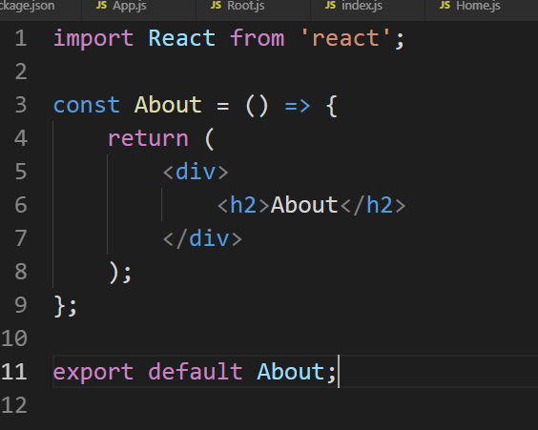
8. Route와 파라미터(2)(src/pages/About.js)
/about 경로로
들어왔을 때 보여
줄 페이지

Slide 12
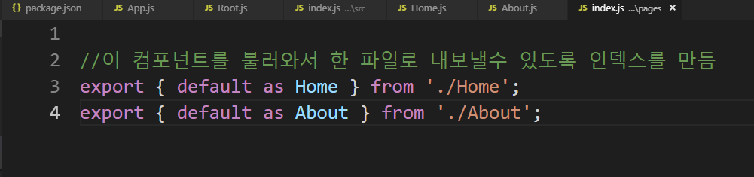
9.src/pages/index.js 파일 작성

Slide 13
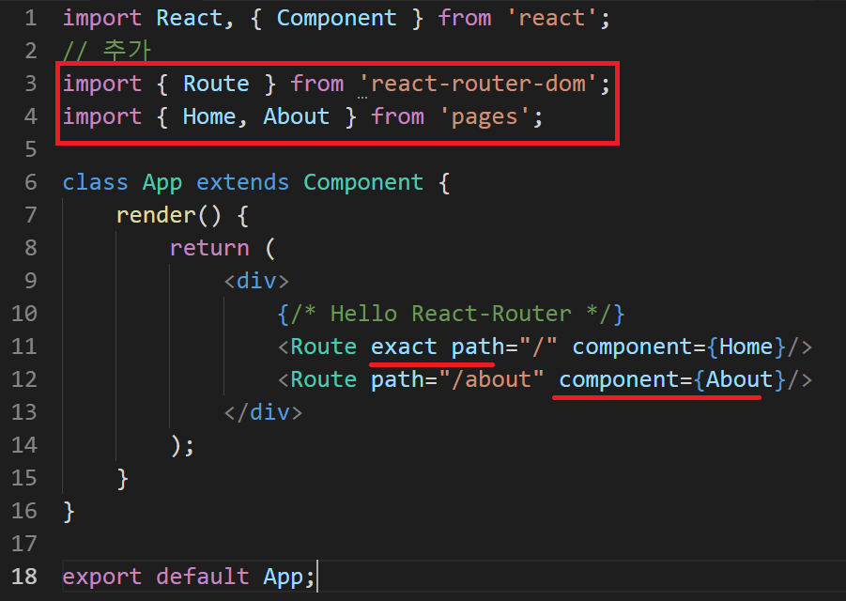
10.라우터 설정하기(src/shared/App.js)
Exact가 붙은 경우에는 정확하게 일치하는 path
를 찾는다. Path=경로, compoent=적용컴포넌트

Slide 14
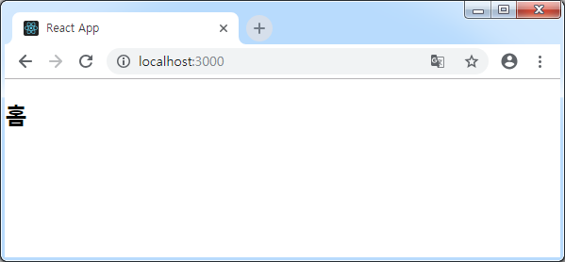
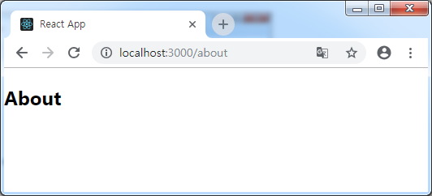
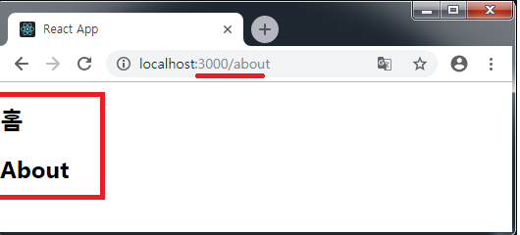
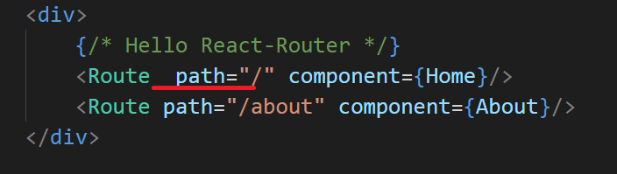
11.적용 테스트
localhost:3000인 경우
localhost:3000/about 인 경우
Exact가 없으면
둘다 매칭돼서
나온다.

Slide 15
12.라우트 파라미터 읽기
라우트로 설정한 컴포넌트 (3가지의 props)받음
History->push,replace를 통해 다른 경로 로 이동하거나 앞,뒤 페이지로 전환
Location-> 현재 경로에 대한 정보를 지니고 있고 URL 쿼리(/about?foo=bar)정보도 가지고 있다.
Match-> 어떤 라우트에 매칭이 되었는지에 대한 정보 있고, params(/about/:name)정보를 가지고 있다.

Slide 16
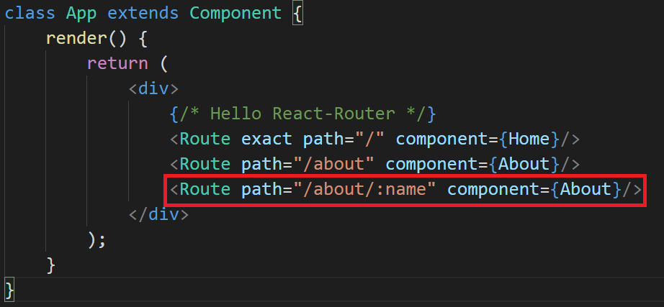
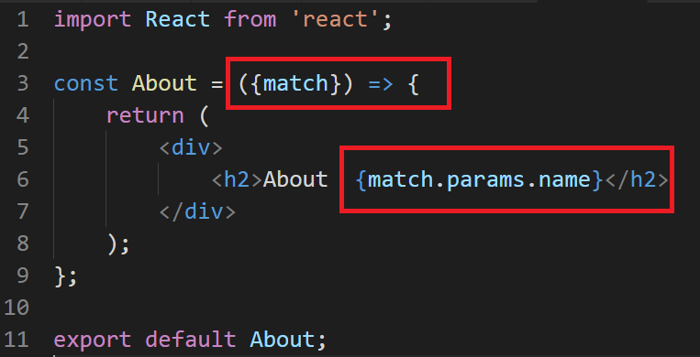
13.Params 설정하기
App.js파일에서의 하나의
경로를 추가(/about/:name
About.js에서
다음과 같이
동적매개변수를
받아서 받은값을
확인한다.

Slide 17
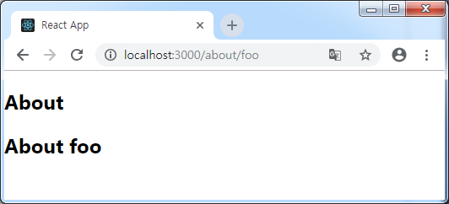
14.중간점검
localhost:3000/about/foo
동적매개변수를 전달받아서
출력
중복문제 해결책(다음부분에서 처리)

Slide 18
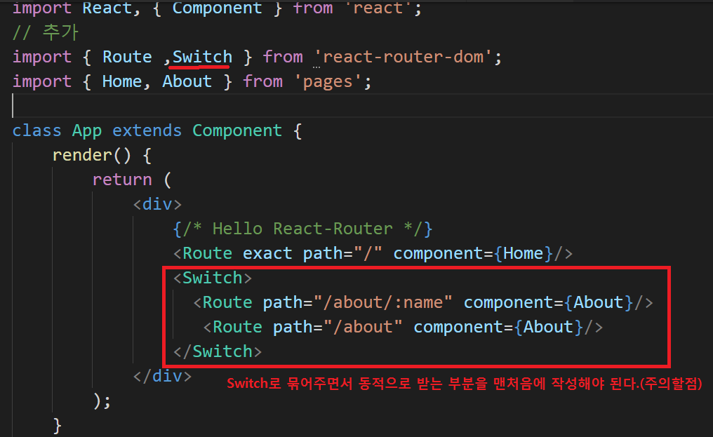
15.Switch로 묶기

Slide 19
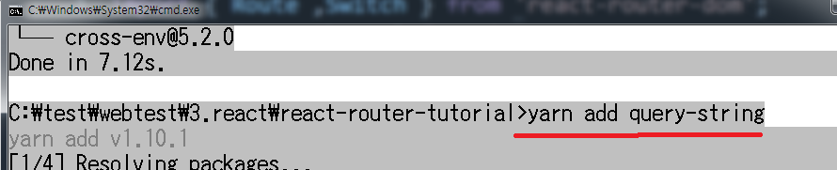
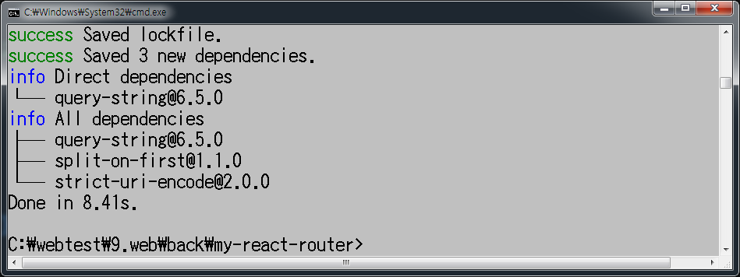
16.URL 쿼리 구성
라이브러리를 따로 설치하는 것이 더 편리한다.

Slide 20
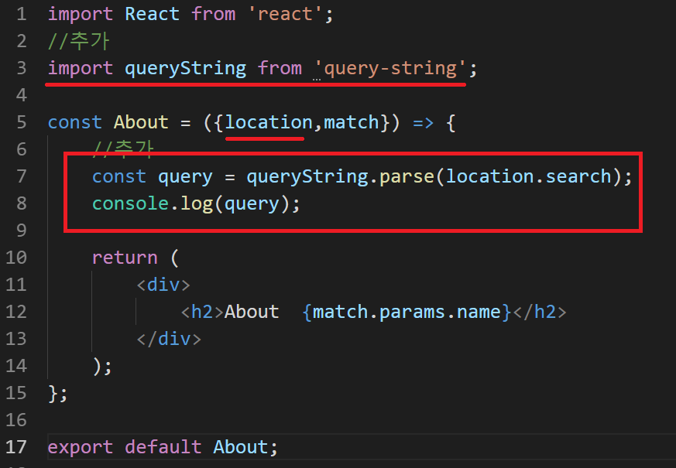
17.About의 소스 변경

Slide 21
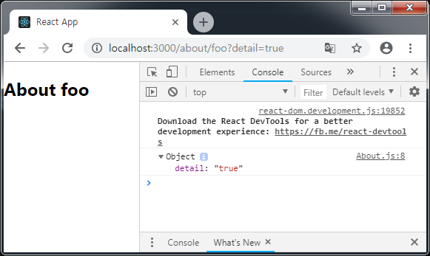
18.URL쿼리 실습 테스트 (localhost:3000/about/foo?detail=true)
개발자 도구로 전달된
값을 확인
받아온 값은 전부 문자열
이기에 변환해서 처리

Slide 22
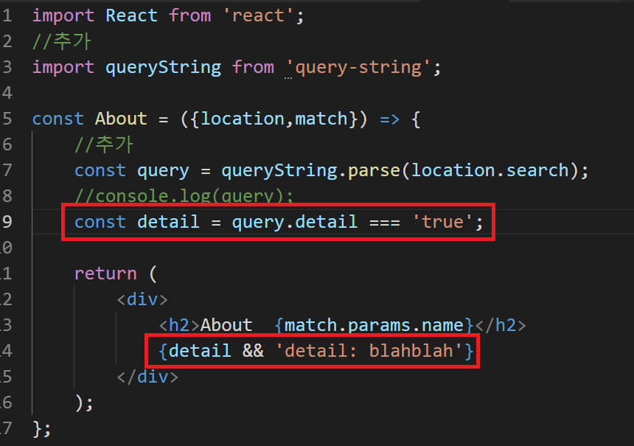
19.조건부 쿼리 구현(About.js 소스 변경)

Slide 23
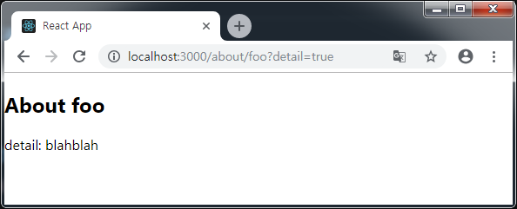
20.조건부 쿼리 변경확인

Slide 24
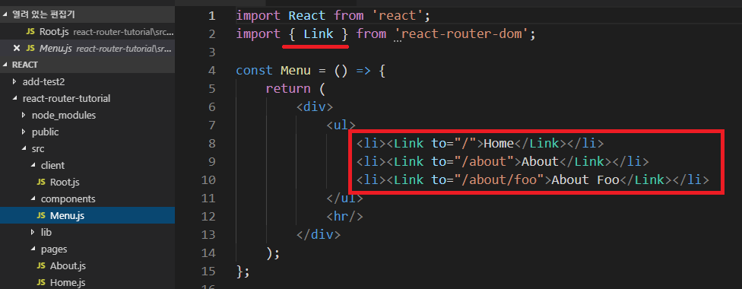
21.라우트 이동하기 (components/Menu.js 작성)

Slide 25
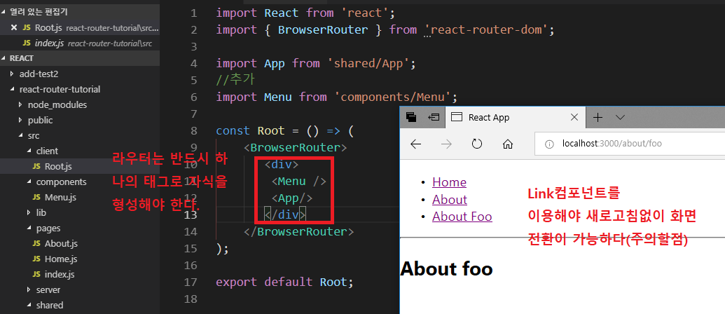
22. src/client/Root.js의 소스코드변경

Slide 26
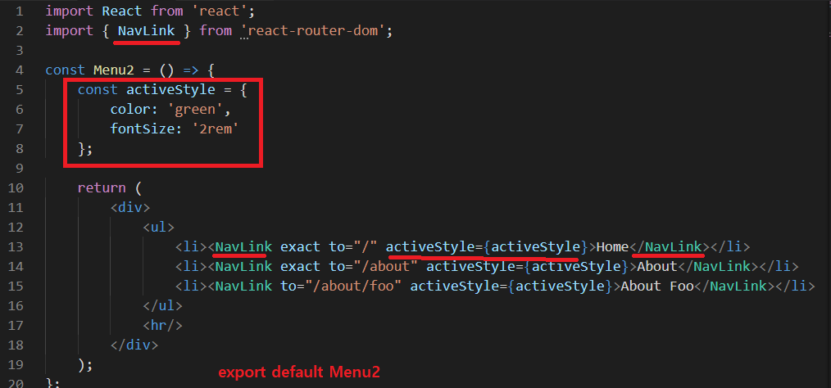
23.components/Menu2.js 작성

Slide 27
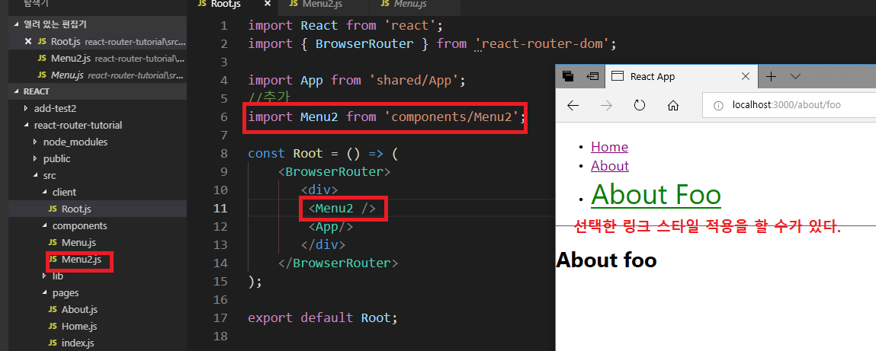
24.src/client/Root.js에서의 소스코드 수정

Slide 28
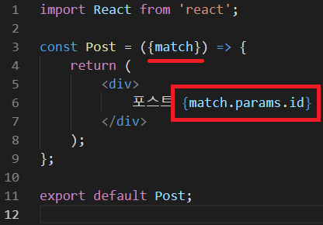
25.src/pages/Post.js 작성
동적으로
매개변수
받음

Slide 29
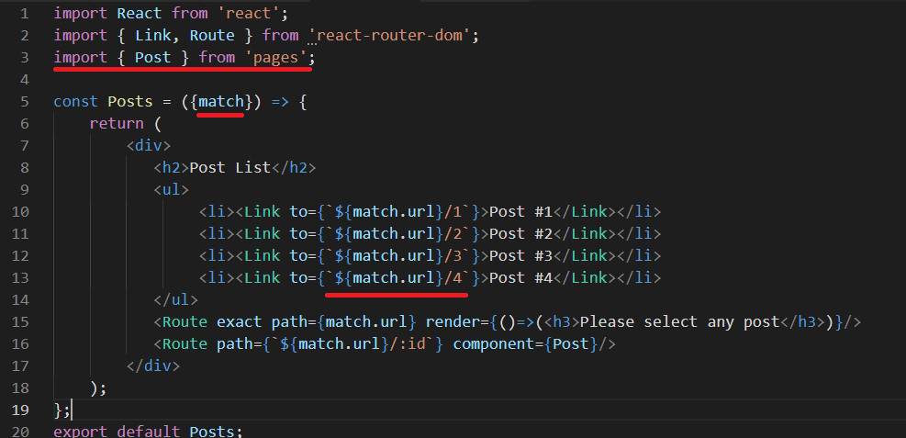
26.src/pages/Posts.js 작성
match.url(은 현재의 라우팅 경로를 알려준다.)

Slide 30
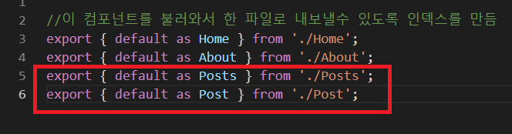
27.src/pages/index.js 수정

Slide 31
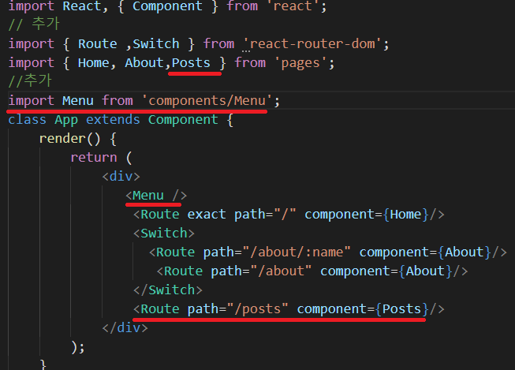
28.src/shared/App.js에서 라우트추가
Posts와 Menu클래스 불러오기
Menu컴포넌트 추가
Posts링크 문자열 추가

Slide 32
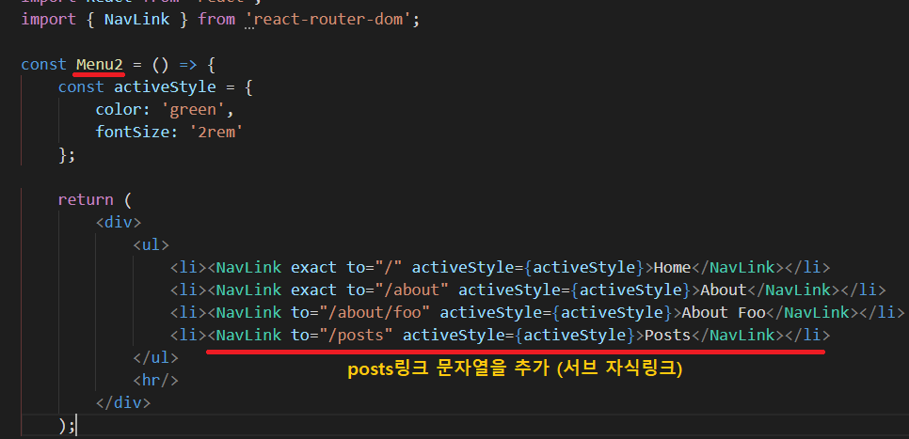
29.components/Menu2 수정

Slide 33
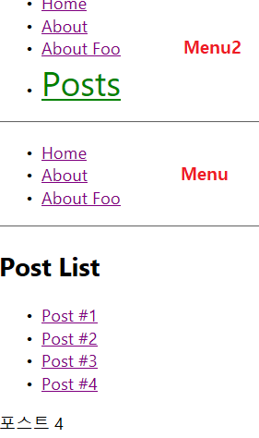
30.최종 실습 결과
하위 자식들의 링크 연결부분

